Slide 1
4.3. Құрамында азоты бар гетероциклді қосылыстар туралы түсінік. Сабақтың мақсаты: Азоты бар гетероциклді қосылыстар мен туындылар және олардың биологиялық маңызы.

Slide 2
Азотты гетероциклді қосылыстар
Бес мүшелі :
Пиррол С₄Н₅N
Пиридин С₅Н₅N
Алты мүшелі:
Пиримидин С₄Н₄N₂
пурин С₅Н₅N₄ негіздері

Slide 3
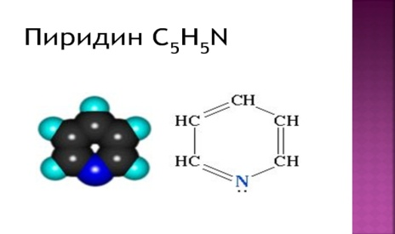
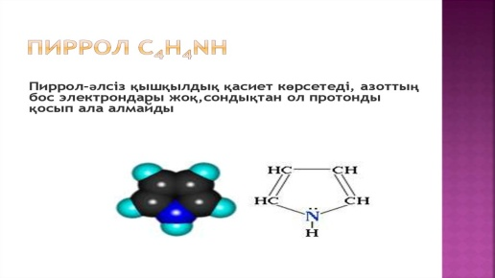
Пиррол мен пириденнің құрылымдық формулалары

Slide 4
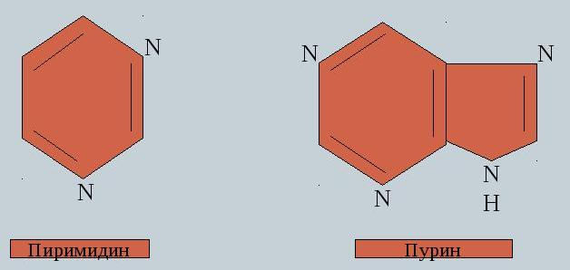
Пиримидин және пуриннің құрылымдық формулалары

Slide 5
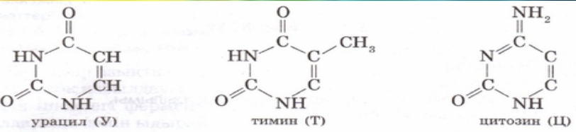
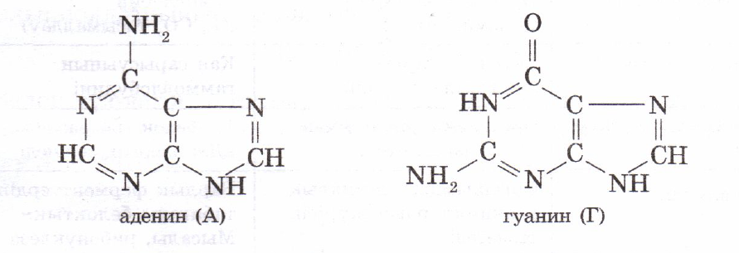
Пиримидиннің оттекті туындылары – урацил, тимин және цитозин:
Пурин құрамында кездесетін қосылыстар:

Slide 6
Тақырып бойынша сұрақтар :
1.Пиридин мен пиррол неге гетатероциклді қосылысқа жатады?
2. Гетероциклді қосылысқа қандай атомдар кіреді?
3. Пиримидин мен пурин туындылары қандай нуклеин қышқылдарын түзуге қатысады?

